Slide 1

Διαδικτυο κατ’ απαιτηση:γεωγραφικη επεκταση του
Χρήστος Νάτσης
6013
Ξάνθη,Απρίλιος,2020

Slide 2
το διαδικτυο σημερα
Η υλοποίηση του βασίζεται στον ήδη υπάρχον τηλεφωνικό κορμό
Ταχύτατη μετατροπή από μικρό επιστημονικό δίκτυο, σε παγκόσμιας εμβέλειας
Πολλαπλή και ταχύτατη ενσωμάτωση νέων συσκευών
Διαμόρφωση νέας κοινωνικής πραγματικότητας

Slide 3
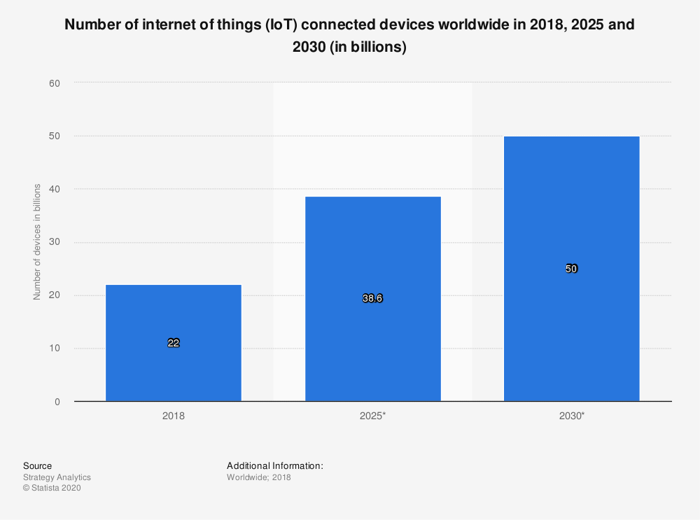
ΕΚΤΙΜΗΣΗ ΑΥΞΗΤΙΚΗΣ ΠΟΡΕΙΑΣ ΔΙΑΣΥΝΔΕΔΕΜΕΝΩΝ ΣΥΣΚΕΥΩΝ
Ο αριθμός των ενσωματωμένων συσκευών κατά το έτος 2025, θα προσεγγίσει τα 38.6 δισεκατομμύρια
Μετάβαση στην εποχή του Διαδικτύου των Πραγμάτων (IoT)
Ανάγκη μεταβολής της υπάρχουσας δικτυακής αρχιτεκτονικής
Πηγή: https://www.statista.com/statistics/802690/worldwide-connected-devices-by-access-technology/

Slide 4
Information centric networking
Απαλείφει το βασιζόμενο στον εξυπηρετητή (server-based) μοντέλο χαρακτηρίζεται ανεπαρκές
Η μετάβαση σε ένα πληροφοριο-κεντρικό μοντέλο αποτελεί αναγκαιότητα
Η ICN αρχιτεκτονική τροποποιεί την έως τώρα αγνωστική δομή του υπάρχοντος Διαδικτύου
Η πληροφορία αποδεσμεύεται από την πηγή παραγωγής
Ο εντοπισμός δύναται να συμβεί σε οποιοδήποτε σημείο του δικτύου

Slide 5
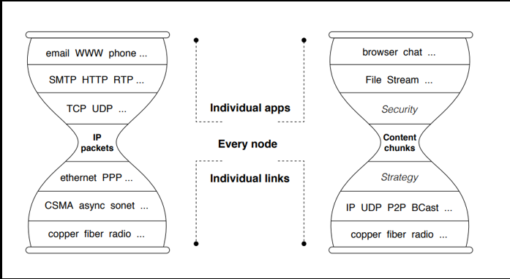
NAMED DATA NETWORKING - NDn
Αποτελεί ερευνητική επέκταση του ICN
Διατηρεί την υπάρχουσα σχεδιαστική δομή διαστρωμάτωσης κλεψύδρας (hourglass)
Οδήγησε στην ονοματοδοσία των πακέτων
Επιτρέπει την αποθήκευση και ανάκτηση των πακέτων από την προσωρινή μνήμη
Πηγή: Spyridon Mastorakis, Alexander Afanasyev, Ilya Moiseenko and Lixia Zhang, “ndnSIM: NDN simulator for NS-3, Technical Report NDN-0028”,2015
Notes:
Η NDN αρχιτεκτονική μεταθέτει το μεγαλύτερο μέρος της ευφυίας και των ευθυνών στο δίκτυο καθ’ αυτό, παρά στις εφαρμογές που εντοπίζονται στα τερματικά σημεία.

Slide 6
ΠΕΡΑΙΤΕΡΩ ΕΠΕΞΕΓΗΣΗ ΤΟΥ NDN
Διαχωρισμός σε πακέτα Ενδιαφέροντος και Δεδομένων – Interest and Data Packets –
Η ονοματολογία ενός πακέτου αναπαρίσταται λόγου χάριν από το /duth/videos/corona-outbreak.mpg
Μοναδικό παγκόσμιο αναγνωριστικό Nonce σε έκαστο πακέτο Ενδιαφέροντος
Η ενσωμάτωση του Content Store σε κάθε κόμβο, επιτρέπει τάχιστη ανάκτηση του πακέτου Δεδομένων, από τον πλησιέστερο χρήστη

Slide 7
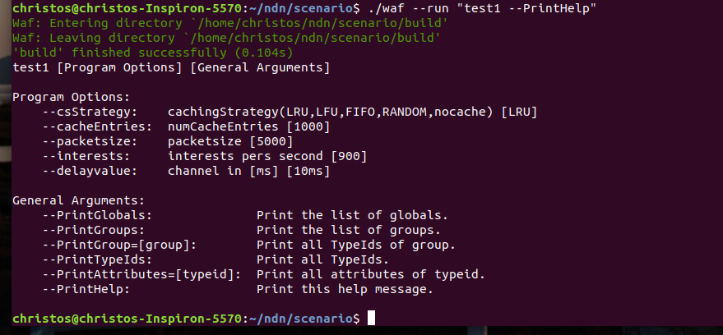
Συνοπτικη παρουσιαση ndnsim
Αξιοποίηση του ερευνητικού εργαλείου ndnSIM για εκτέλεση των προσομοιώσεων
Αποτελεί επέκταση του ευρέως διαδεδομένου προσομοιωτή ns-3
Επεξεργασία των εξαχθέντων δεδομένων στο προγραμματιστικό περιβάλλον της R

Slide 8
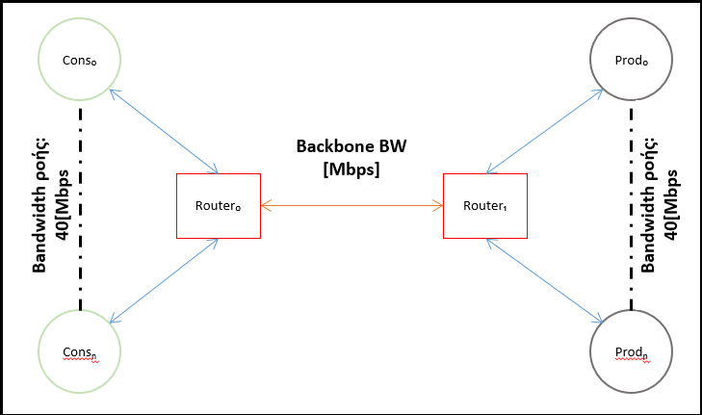
ΕΙΣΑΓΩΓΗ ΣΤΟ ΠΕΙΡΑΜΑΤΙΚΟ ΜΕΡΟΣ 1/2
Διερεύνυση της επίδρασης των μεγάλων πακέτων δεδομένων στη συνολική αποδοτικότητα της δικτυακής τοπολογίας
Μεταβολή των τιμών διαθέσιμου εύρους ζώνης για τιμές οριακής, έντονης και μη συμφόρησης
Μεταβολή των τιμών καθυστέρησης διάδοσης για σταθερό μέγεθος πακέτου
Χρήση τεσσάρων διαφορετικών πολιτικών επεξεργασίας ουράς – FIFO, LFU, LRU, RANDOM
Χρήση dumbbell τοπολογίας
Notes:
Στη συνέχεια επιλέγοντας το βέλτιστο μέγεθος μεγάλου πακέτου Δεδομένων μεταβάλαμε τις τιμές καθυστέρησης διάδοσης των διασυνδέσεων

Slide 9
ΕΙΣΑΓΩΓΗ ΣΤΟ ΠΕΙΡΑΜΑΤΙΚΟ ΜΕΡΟΣ 2/2
Αξιοποίηση δύο διαφορετικών εφαρμογών παραγωγής κίνησης –ConsumerCbr και ConsumerZipfMandelbrot-
Η εφαρμογή ConsumerCbr προβαίνει στην παραγωγή συνεχούς σταθερής κίνησης
Η ConsumerZipfMandelbrot προσομοιώνει τον πραγματικό τρόπο ζήτησης πακέτων, βάσει της κατανομής Zipf
Εξαγωγή στατιστικών δεδομένων για το συνολικό throughput, τη συνολική καθυστέρηση διάδοσης, τα ποσοστά επιτυχούς ανάκτησης πακέτων από την προσωρινή μνήμη και το μέσο χρόνο παραμονής του πακέτου στην προσωρινή μνήμη
Notes:
Δεδομένου ενός μεγάλου δείγματος λέξεων, η συχνότητα μιας οποιασδήποτε λέξης είναι αντιστρόφως ανάλογη της ταξινομιμένης θέσης του πίνακα συχνότητας

Slide 10
1^{ο} σεναριο
Προσομοίωση σε συνθήκες μη συμφόρησης
Διαθέσιμο Bandwidth κόμβων Καταναλωτών και Παραγωγών στα 40 [Mbps]
Διαθέσιμο Bandwidth κόμβων Δρομολογητή στα 160 [Mbps]
Συνεχής μεταβολή και αύξηση του μεγέθους πακέτου Δεδομένων
Επιλογή του βέλτιστου μεγέθους πακέτου Δεδομένων και περαιτέρω διερεύνηση σε περιβάλλον μεταβλητής καθυστέρησης διάδοσης

Slide 13
Η τοπολογία ανταποκρίνεται επαρκώς στην αύξηση του μεγέθους πακέτου Δεδομένων
Για την εφαρμογή ConsumerCbr η πορεία εξέλιξης του Throughput είναι σταθερή
Για την εφαρμογή ConsumerZipfMandelbrot εμφανίζεται μέγιστη αξιοποίηση του καναλιού κοντά στην τιμή των 120 [ΚΒ]
Ο χρόνος παραμονής των πακέτων Δεδομένων στην προσωρινή μνήμη είναι μικρότερος, λόγω της ταχείας αντικατάστασης τους
ΣΥΜΠΕΡΑΣΜΑΤΑ 1^{ου} ΣΕΝΑΡΙΟΥ ΓΙΑ ΜΕΤΑΒΛΗΤΟ ΜΕΓΕΘΟΣ ΠΑΚΕΤΟΥ

Slide 14
Μεταβολη της καθυστερησησ διαδοσησ για σταθερο μεγεθοσ πακετου δεδομενων

Slide 15
[Bandwidth]*[Delay]=[Packets]
Notes:
BW * delay = size

Slide 16
Η συνεχής αύξηση της καθυστέρησης διάδοσης οδηγεί σε μείωση του αξιοποιήσιμου bandwidth και για τις δύο εφαρμογές
Η ανάκτηση των πακέτων Δεδομένων από την προσωρινή μνήμη δεν παρουσιάζει μεγάλες διακυμάνσεις

Slide 17
2^{ο} σεναριο
Προσομοίωση σε οριακές συνθήκες εύρους ζώνης
Διαθέσιμο Bandwidth κόμβων Καταναλωτών και Παραγωγών στα 40 [Mbps]
Διαθέσιμο Bandwidth κόμβων Δρομολογητή στα 80 [Mbps]
Τα συνολικά αποτελέσματα δε διαφοροποιούνται ιδιαίτερα συγκριτικά με τα αποτελέσματα του 1^{ου} σεναρίου

Slide 19
3^{ο} σεναριο
Προσομοίωση σε συνθήκες συμφόρησης
Διαθέσιμο Bandwidth κόμβων Καταναλωτών και Παραγωγών στα 40 [Mbps]
Διαθέσιμο Bandwidth κόμβων Δρομολογητή στα 60 [Mbps]

Slide 23
Μεταβολη της καθυστερησησ διαδοσησ για σταθερο μεγεθοσ πακετου δεδομενων

Slide 25
Σε συνθήκες έντονης συμφόρησης παρατηρείται προσαρμοστικότερη συμπεριφορά της εφαρμογής παραγωγής κίνησης ZipfMandelbrot
Για σταθερή παραγωγή κίνησης μέσω της ConsumerCbr το δίκτυο αποκρίθηκε ανεπαρκώς
Μικρή αύξηση στον αριθμό των πακέτων Ενδιαφέροντος για δεδομένο μέγεθος πακέτων Δεδομένων, ενδέχεται να οδηγεί σε ακαριαία κατάρρευση
Αύξηση της συνολικής καθυστέρησης στην τοπολογία
Η πολιτική επεξεργασίας ουράς διαδραματίζει καθοριστικό ρόλο στο χρόνο παραμονής ενός πακέτου δεδομένων στην προσωρινή μνήμη
ΣΥΜΠΕΡΑΣΜΑΤΑ 3^{ου} ΣΕΝΑΡΙΟΥ

Slide 26


